Slide 1

如何使用正确的
提示词生图
珠海 XX 社区 · AI 小创客
你是导演，AI 是画笔
Notes:
开场：今天不听课，直接教 AI 给你画图——但前提是，你得把话说对。公益体验，后续有正式课可了解，不强求。

Slide 2
谁用过 AI 画图？
先举手，按经验分层
用过的
没用过的
别得意，等下看“清楚提示词”和你平时说的差在哪。
没关系，今天教你让 AI 给你画。
Notes:
分层切入话术：用过的别得意；没用过的别担心。不假设零基础。

Slide 3
今天你是导演
你说什么，AI 画什么。
AI 不会替你想 —— 画什么，你说了算。
Notes:
立人设：你是导演，AI 是画笔。主体性先行。

Slide 4
AI 为什么能画？
猜
AI 像一个看过亿万张图、按你文字“猜”画面的朋友。
所以 —— 要说清，它才猜得准；它也会猜错。
Notes:
原理一句话：AI 从海量图学规律、按文字猜画面，所以会说清、会猜错。

Slide 5
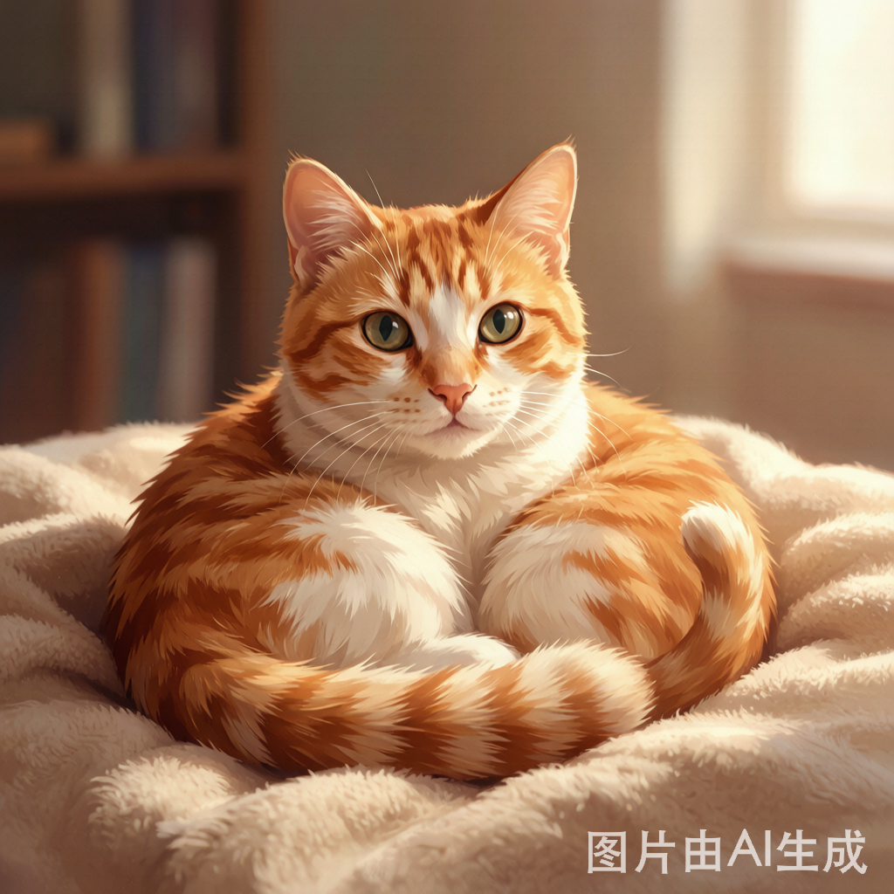
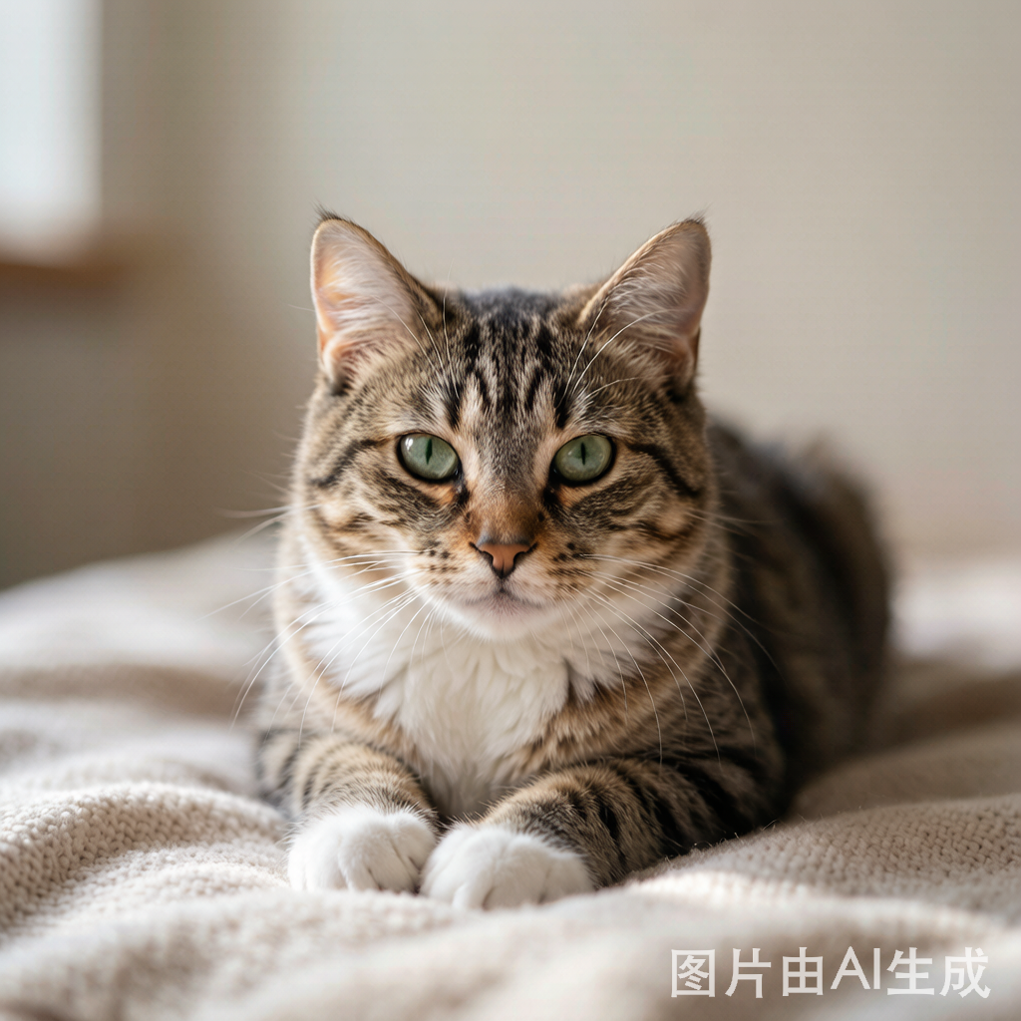
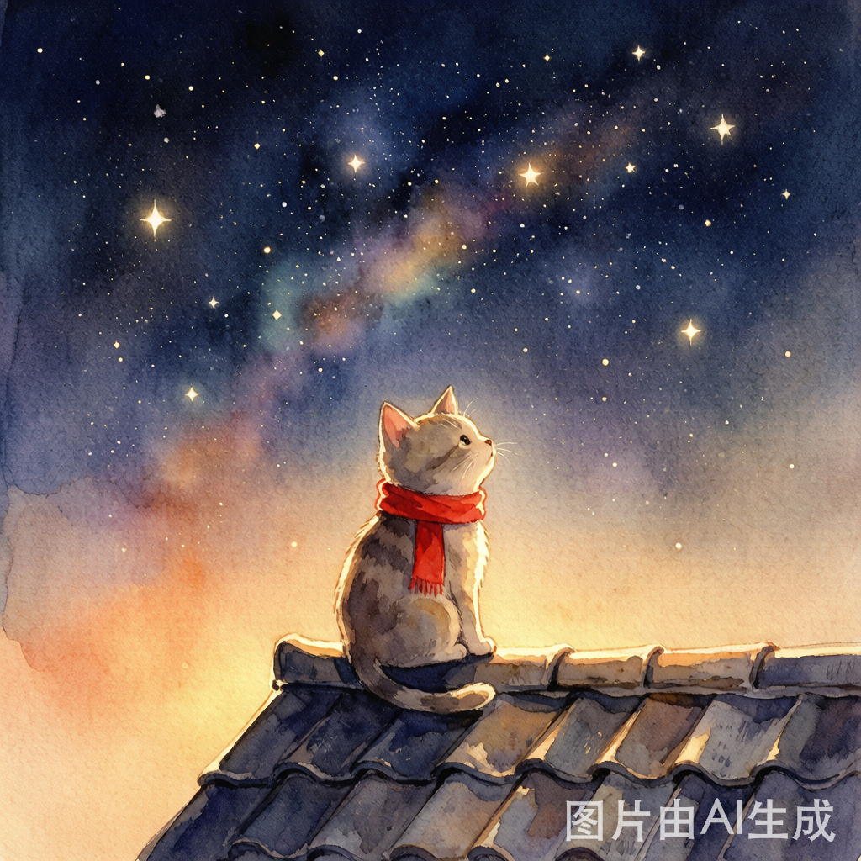
同一只猫，三句话，差在哪？
差距不在 AI，在“说没说清”
模糊
仍空
清楚
① 画只猫
② 一只猫
③ 戴红围巾小猫坐屋顶看星星…
Notes:
三档对比话术：不是 AI 笨，是话没说清。【注意】此页三张图为内置模型生成，正式课前请用豆包重跑这三张替换，保证与课堂工具一致。

Slide 6
把画面拆成五块
五要素 = 一句清楚的话
主体
场景
风格
光线
情绪
画的是什么
在做什么/在哪
水彩/卡通/绘本
暖黄/星空/夕阳
开心/勇敢/温柔
Notes:
五要素：主体+场景+风格+光线+情绪。没有标准答案，只有更清楚。

Slide 7
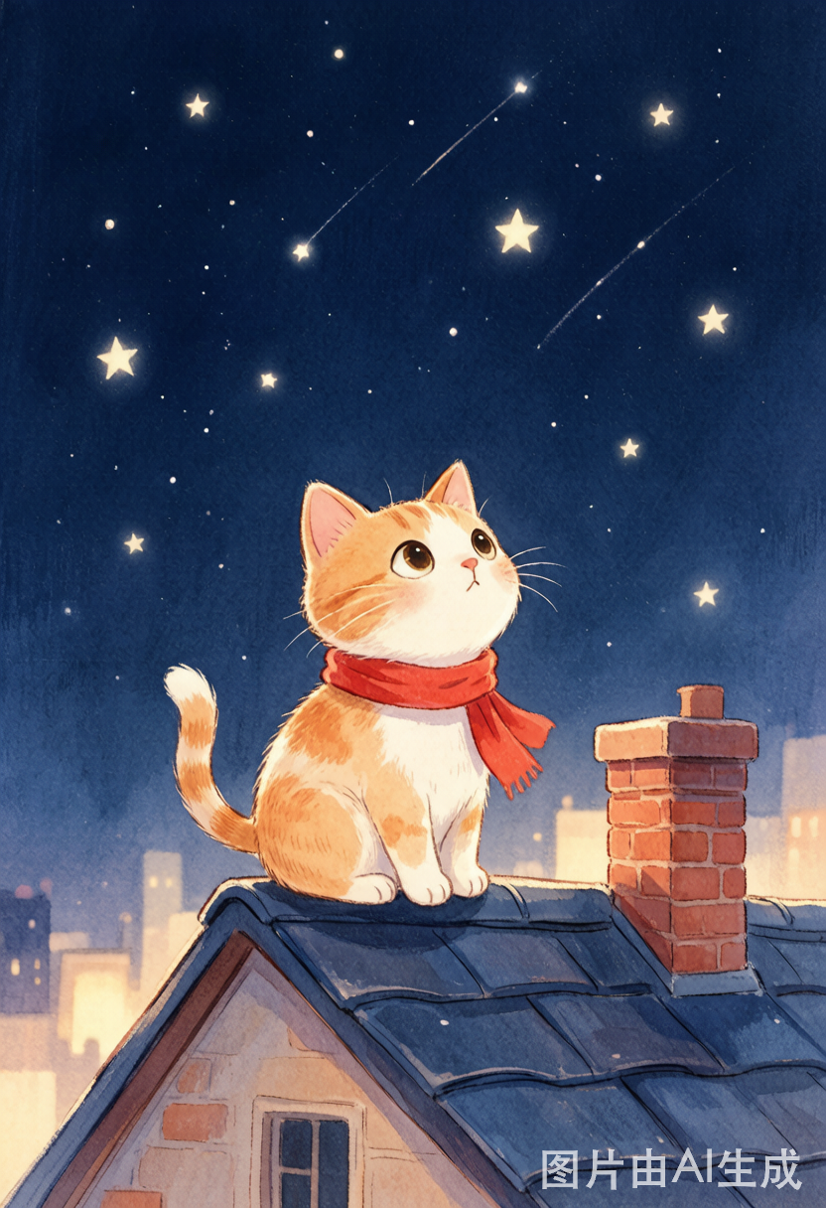
看一张图，倒推五要素
示范：图 → 词
主体
戴围巾的小猫
场景
坐在屋顶
风格
绘本插画
光线
星空
情绪
安静温柔
Notes:
示范：用一张参考图带孩子集体填五要素，练图→词逆向能力。

Slide 8
清楚 vs 模糊
“好看”AI 听不懂，要换成具体词
画只猫
→
一只趴在窗台的橘猫，午后阳光
画个好看的场景
→
秋天的树林小路，落叶满地，金色光线
一个勇敢的骑士
→
一个勇敢的骑士，绘本插画风格，冷色调
Notes:
对照：把模糊换成能看见的具体词，AI 就会画了。

Slide 9
游戏 · 把“坏话”改清楚
谁能把这句改清楚？
坏话
清楚
“画个好看的场景”
→ 改一改 →
“秋天的树林小路，落叶满地，金色光线”
Notes:
找错并改清游戏：让孩子改模糊句，体会具体词的作用。

Slide 10
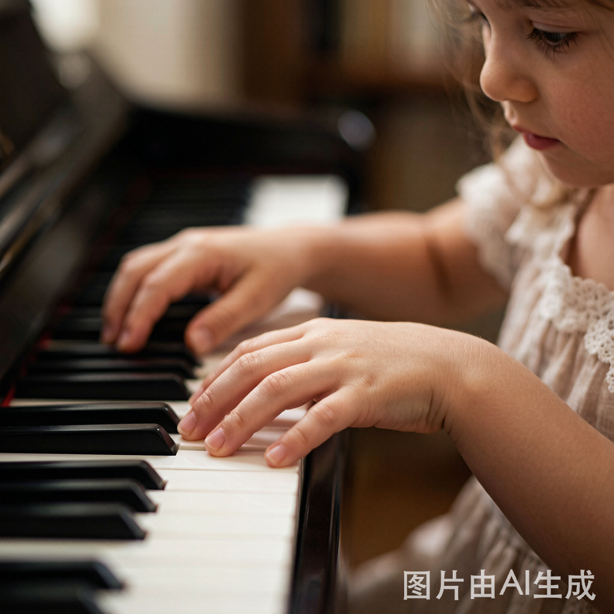

AI 也会错 · 看图挑错
AI 在“猜”，会猜错 —— 画完自己看一遍
多指 / 多肢（数手指）
文字乱码（AI 不会写字）
还有：违反物理（水往上流）· 角色漂移（前后不一样）
Notes:
看图挑错话术：AI 在猜会猜错。【注意】这两张是翻车尝试图，模型已较稳，不一定真翻车；课堂真实翻车即时截图更有效。多指/乱码是AI错非提示词错，重生成不计入学生迭代。

Slide 11
AI 小规矩
记住了，才能放心用 AI
1
2
3
不画别人脸、不造假图
AI 会出错，别全信它
分享前先问家长
Notes:
AI 小规矩三条：不画别人脸不造假、AI会出错别全信、分享前问家长。城市家长对隐私敏感，是加分项。

Slide 12
实践 1 · 第一次生图
现在轮到你当导演
有想法
直接画自己的
卡住了
挑灵感图卡，描述+变体
等生图时
做手里的任务卡
Notes:
实践1：分组轮换生图，等待时做任务卡，别空等。引导自检：说清了吗？画对了吗？

Slide 13
实践 2 · 改清 + 迭代
第一张不理想？正常，改一个词试试
v1
“画只猫”
v2
“戴围巾小猫坐屋顶看星星…”
加/换一个词 →
Notes:
实践2：哪句没说清？加/换一个词再生成。多指/乱码是AI错，重画一次不计迭代。迭代≤2次。

Slide 14
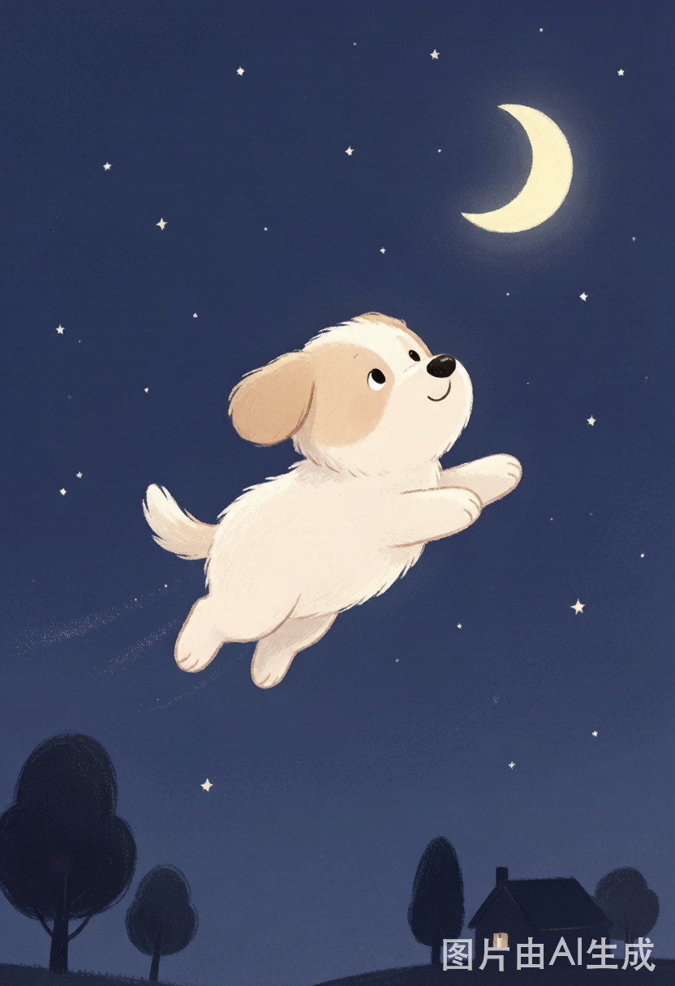
把作品包成图文小卡
图 + 提示词 + 一句感悟
珠海XX社区 · AI 小创客 · 小石头 作品
我的提示词：一只会飞的小狗…绘本风，星空，勇敢
感悟：把“好看”换成“星空光线”，AI 就画对了。
Notes:
图文小卡：Agent输出素材，拼卡由人完成。这是带走的作品，也是护城河。

Slide 15
首映 · 放给爸妈看
你最满意的那张，给爸妈看
把作品放给家长看 —— 老师不抢话。
Notes:
首映：孩子展示，老师不抢话。家长“眼睛亮”的瞬间交给家长。

Slide 16
一句话原则
说清楚了，画才对；
画完自己看；
你是导演，AI 是画笔。
今天公益体验，后续有正式课可了解，不强求。
Notes:
结尾：点题。轻量去推销化口径。

